Slide 1
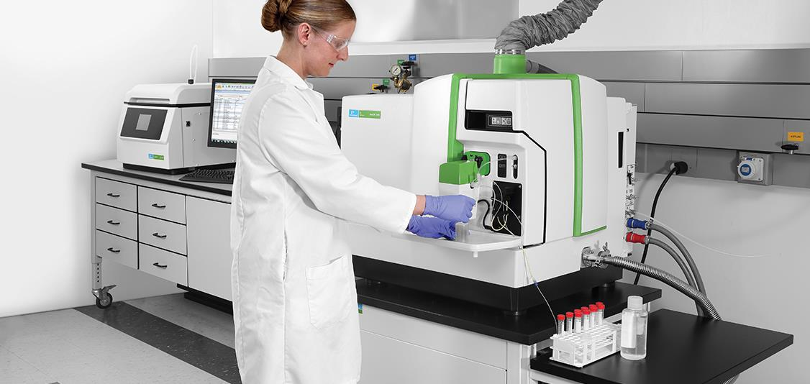
NexION 2000 ICP-MS
Bármely mátrix – Bármely Interferencia – Bármely részecskeméret

Slide 2


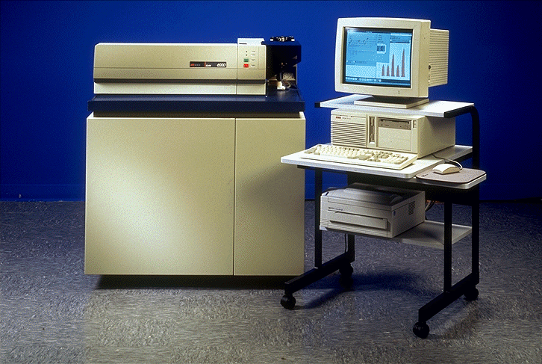


PerkinElmer, az Erő az ICP-MS világában
A büszke múlt
1983
Az innováció és a megbízhatóság megteremtette a
PerkinElmer hírnevét az ICP-MS világában.
1990
ELAN 250
Turbo Pumpák
PlasmaLok
Az első kereskedelmi ICP-MS
Stabil, tiszta nagyvákuum
Nulla potenciál plazma
ICP-MS
1994
Kettős Detektor
DRC
SP-ICP-MS
1999
Megbízható, kiterjesztett dinamikus tartomány
Hatékony interferencia kiküszöbölés
Gyors adatgyűjtés
2010

Slide 3
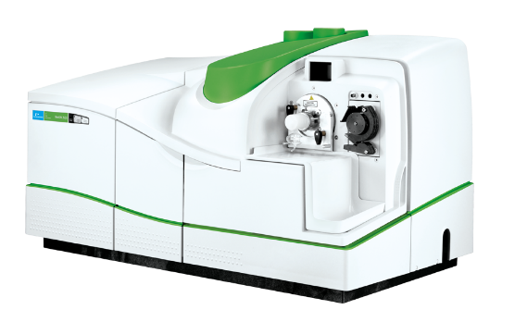
NexION® 3x0 sorozat
Új Cassette
Univerzális Cella
Könnyen szervizelhető mintabeviteli rendszer
Ütközés és Reakció a nagyobb pontosság és alacsonyabb kimutatási határok érdekében
PlaSMALOK
Kiterjesztett Dinamikus tartomány
Kiváló mátrixtűrés
Főkomponensek és nyomelemek kimutatása egy mérésen belül
Három kónusz
Új tömeganalizátor
Megnövelt érzékenység az alacsony tömegszámú elemekre
Nagyobb stabilitás és gyorsabb pásztázás
Quadrupole ion deflector
GYORS ADATGYŰJTÉS
Alacsonyabb alapvonal és kisebb fenntartási költség
Nanorészecskék detektálása

Slide 4
Milyen kihívásokkal néz szembe?
Alacsonyabb üzemelési költségek
Alacsonyabb üzemelési költségek
Könnyű használhatóság a kevésbé tapasztalt felhasználóknak is
Kisebb helyigény
Alacsonyabb üzemelési költségek
Analitikai kihívások
Kevesebb karbantartás / kevesebb állásidő
Különböző típusú minták vizsgálata
Alacsonyabb üzemelési költségek
Analitikai kihívások
Kevesebb ismétlés
Alacsonyabb BEC és jobb kimutatási határok
Alacsonyabb üzemelési költségek
Új alkalmazási területek
Kevesebb mintaelőkészítés
Nanorészecskék detektálása

Slide 5
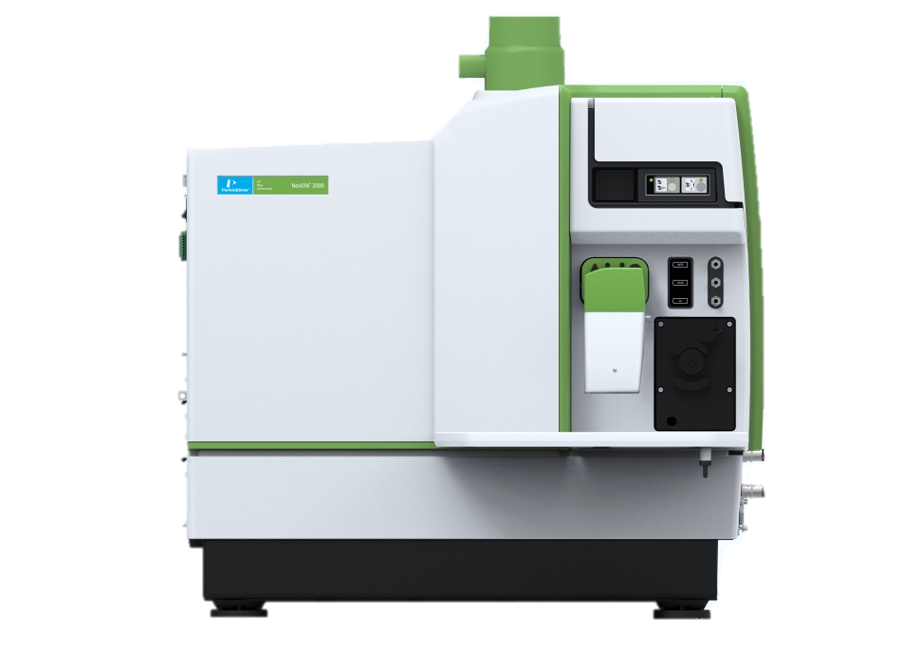
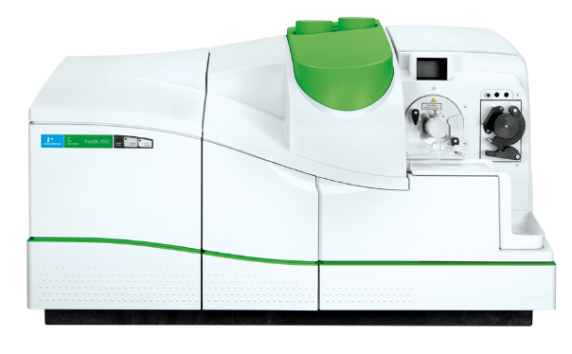
A NexION® 350-tól a 2000-ig !
Sokolda-lúbb
Könnyebb használat
Robusztu-sabb
Kevesebb fenntartás
Érzéke-nyebb
Könnyeb üzem be- helyezés
Kisebb méret
Távoli diagnosztika
NexION® 350
NexION® 2000
Notes:
A plazma generátor áttervezése lehetővé tette a méret durván 40%.-os csökkentését. (CLICK) Ezen felül, az RF generátor folyadékhűtésre való átállításával – amely már rendelkezésre állt - felére tudtuk csökkenteni a rendszer elszívási igényét.

Slide 6
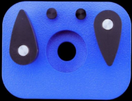
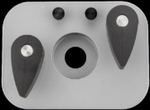
NexION® 2000 ICP-MS – Új fejlesztések
Új SMARTintro™ különböző színű mintabeviteli modul– gyakorlatilag valamennyi alkalmazáshoz optimáltak egy modult
Egyszerűsíti az operátor munkáját, csak ki kell választani a megfelelő modult
Kék
Normál, mindennapi mérésekhez
Zöld
Magas szárazanyag-tartalmú mintákhoz
Fekete
Sok minta esetén
Fehér
Nagytisztaságú mérések

Slide 7
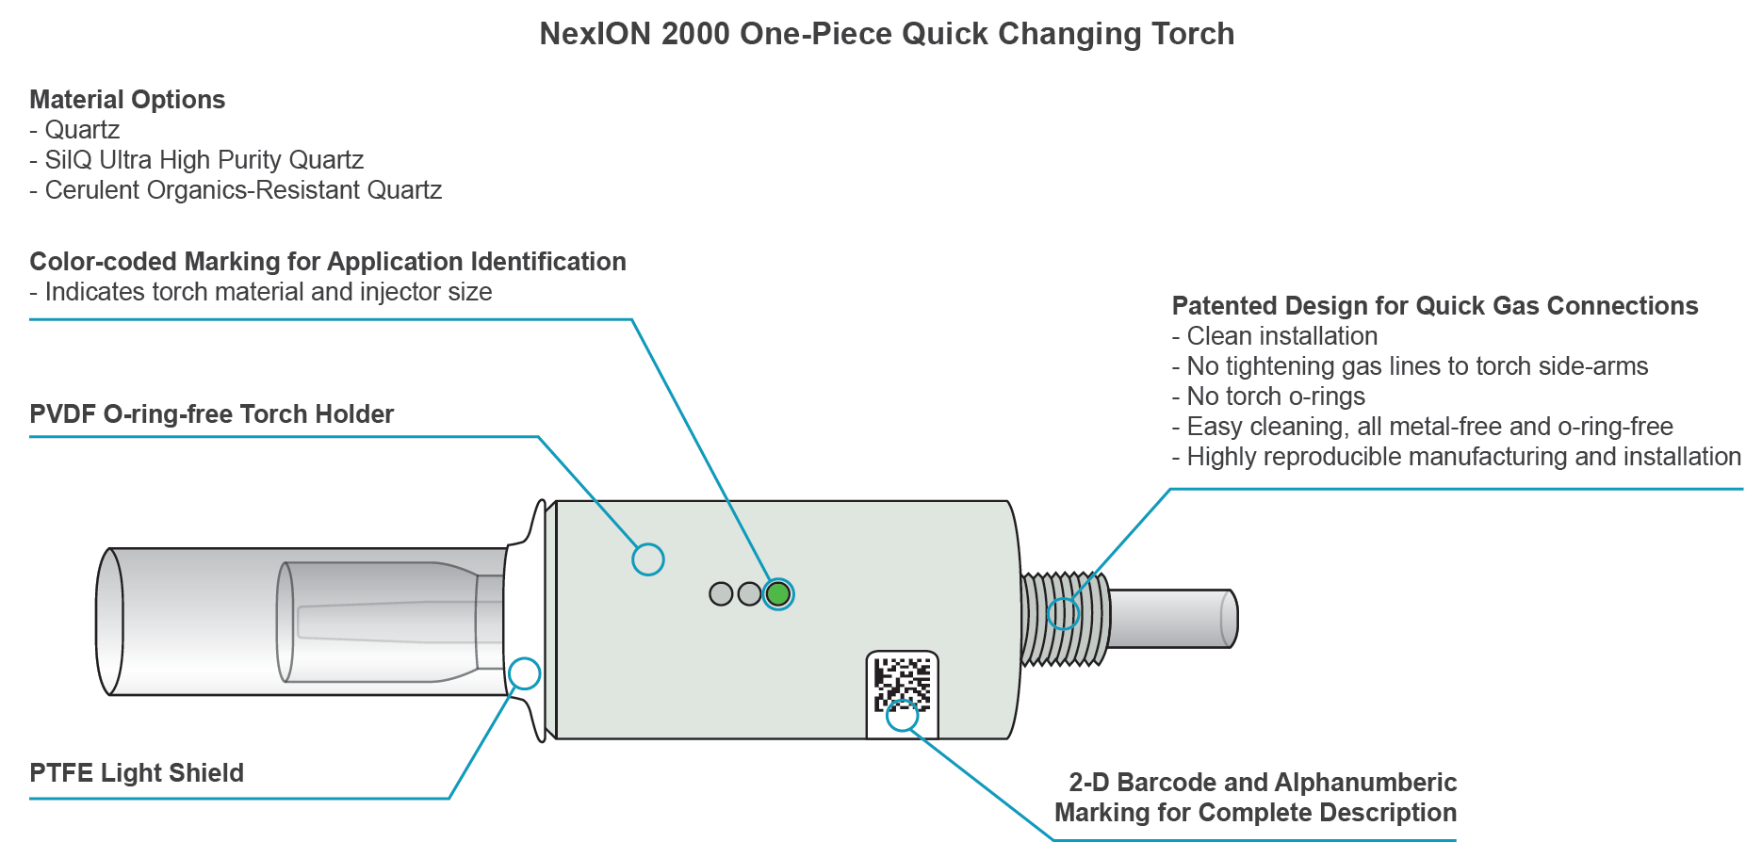
NexION® 2000 ICP-MS – Új fejlesztések
Választható anyagok
Kvarc
SiQ ultratiszta kvarc
Szervesanyag ellenálló kvarc
Szabadalmaztatott design a gyors gáz csatlakozóhoz
Tiszta installálás
Nem kell gáz csatlakozókat alkalmazni
Nincsenek O ringek a torch-hoz
Könnyű tisztítás, fém és O ring mentes csatlakozás
Nagyon jól reprodukálható gyártrmányok és installáció
Különböző színnel kódolt alkalmazások –jelzi a torch anyagát és az injektor cső méretét
O ring nélküli torch tartó

Slide 8
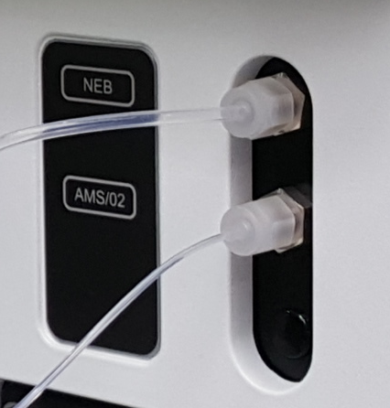
NexION® 2000 ICP-MS – Új fejlesztések
Valamennyi mátrix esetén (AMS) – biztosítja a flexibilitást megfelelően kezelve a magas szárazanyagtartalmú (TDS) mintákat
Képes arra, hogy higítsa a minta aeroszolt miután elhagyta a ködkamrát de mielőtt elérte a plazmát
Csökkenti ezzel a mátrix mennyiségét, ami bejut a plazmába
Nagyon magas TDS mintákat is tud „kezelni”
Növeli a plazma robusztusságát azáltal, hogy csökkenti az oxidképződést
Csökkenti ezzel a higítási hibát és a lehetséges szennyezést

Slide 9
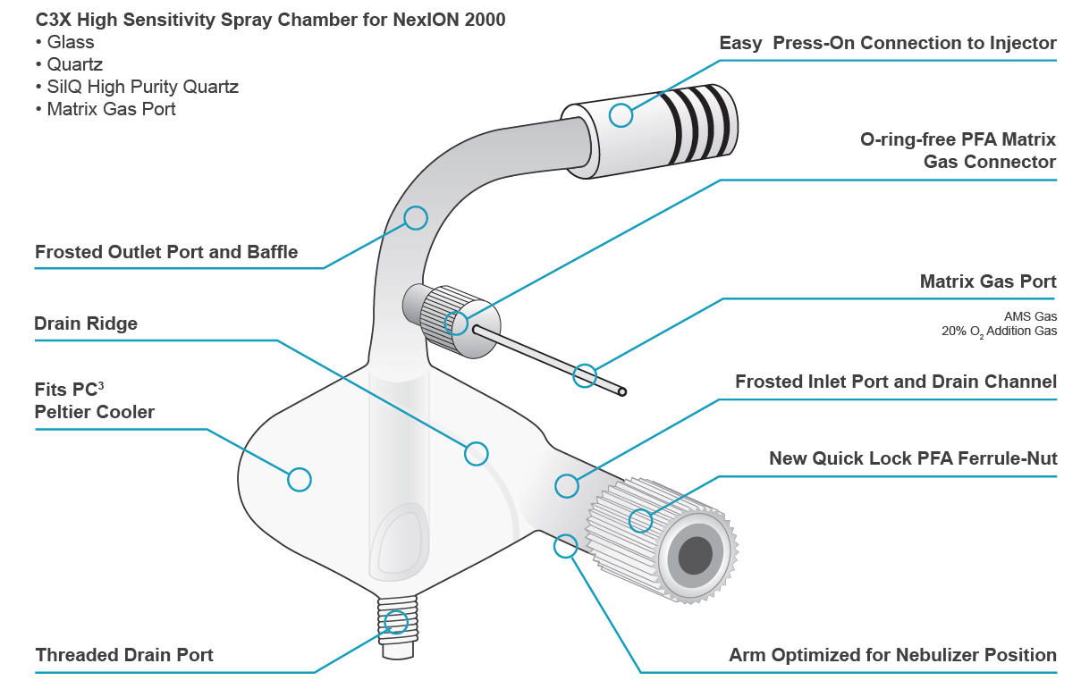
NexION® 2000 ICP-MS – Új fejlesztések
Választható anyagok
B üveg
Kvarc
SiQ ultratiszta kvarc
Könnyen, nyomással csatlakoztatható az injektor csőhöz
Csiszolt outlet port és terelő
O ring mentes PFA mátrix gáz csatlakozó
Drain gerinc
Mátrix gáz csatlakozó
Csiszolt inlet port és drain csatorna
Csavarmentes drain elvezetés
Porlasztó pozícióhoz optimált kar

Slide 10
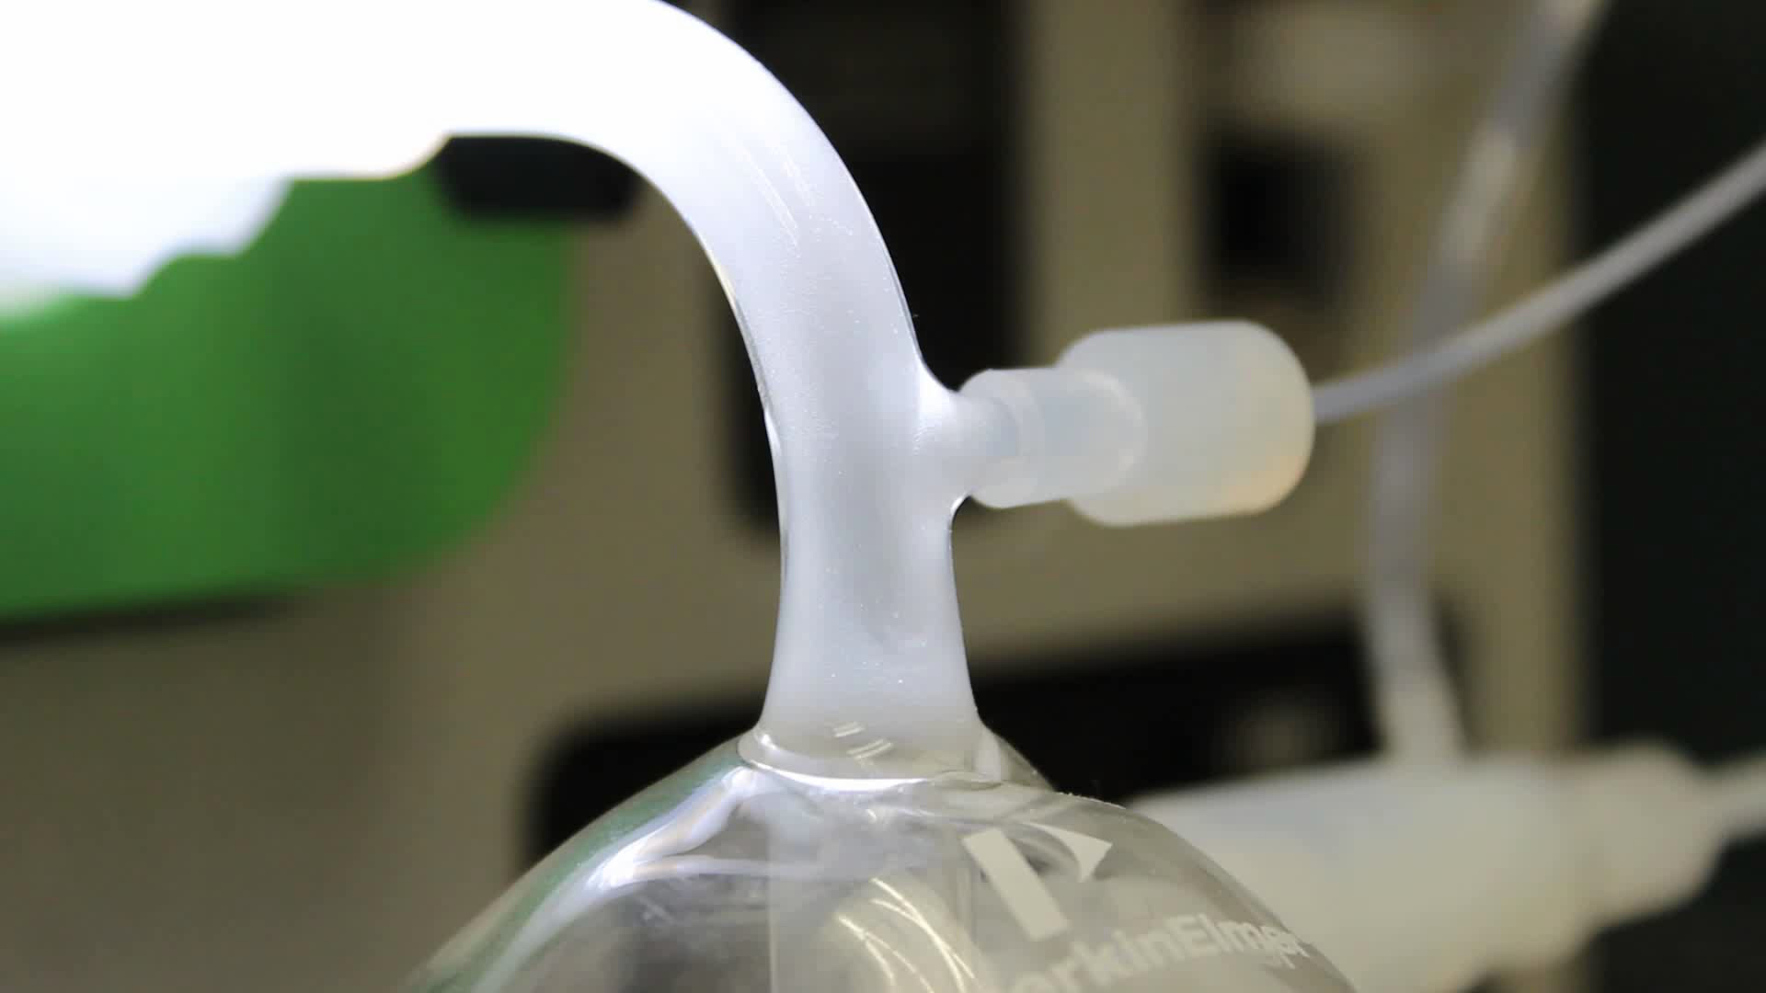
Ismerd meg az új NexION® 2000 ICP-MS-t

Slide 11
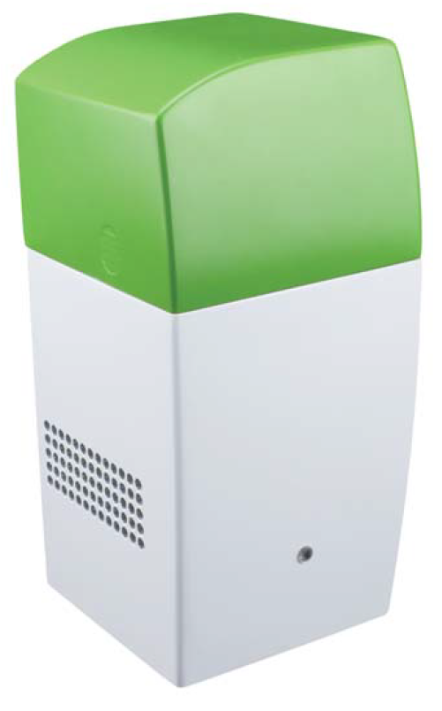
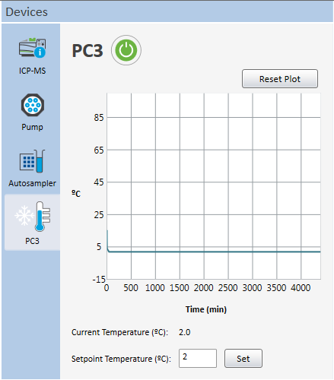
NexION® 2000 ICP-MS – Új fejlesztések
Softver-vezérelt Peltier hűtő
Hőmérséklet kontroll -10 °C tol +80 °C -ig
Syngistix™ softver által vezérelt hőmérséklet kontroll
Megnövelt stabilitás
Alacsony oxidképződés
Notes:
We have also introduced the peltier spray to minimize the impact of changes in the temperature of the environment around the instrument. Its range from -10 to + 80 means you can used it at low temperature to run organic solvents for the analysis of oil and petrochemicals or at high temperature for the analysis of those medical drugs dissolved in DMSO.

Slide 12
NexION® 2000 ICP-MS – Új fejlesztések
Új 34 Mhz szabadon futó solid-state RF generator – a legnehezebb mátrixokat is képes tolerálni
Képes arra, hogy váltson hideg és forró plazma üzemmód között 1 analitikai mérés során ezzel is növelve a mátrixtűrő képességet

Slide 13
A két világ legjobbja-az alkalmazott frekvenciák összehasonlítása
ISM rádiófrekvenciák amelyeket hagyományosan alkalmaztak az ICP forrásoknál
13.56, (elsödleges frekvencia) 27.12 (2f), 40.68 (3f) MHz
Szabályozott RF emissziós szintek megengedőbbek az ISM sávokhoz
Egyéb frekvenciákon is lehet üzemelni, ha a készülék által kibocsájtott rádiófrekvenciás szint a törvényes előírások alatt van
Alacsonyabb frekvenciák
Magasabb frekvenciák
Magasabb gáz hőmérséklet
Jobb RF csatolás
Jobb hatásfokú iongenerálás
Jobb mátrix tolerancia
34 MHz

Slide 14
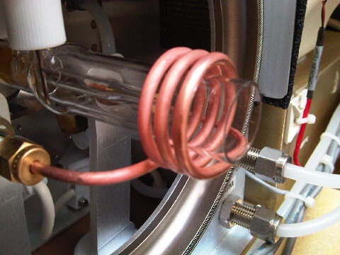
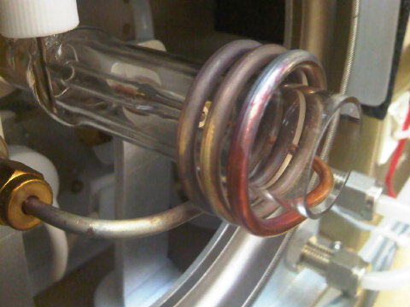
Probléma a hagyományos tekerccsel
Az idő során degradálódik
Hozzájárul a jel változásához (drift)
Kémiai reakcióknak van kitéve, elszenvedi azokat
Aktív hűtést igényel
48 órával később
Argon: 18 L/min, teljesítmény: 1600 W
Vadonatúj tekercs

Slide 15
A megoldás - NexION® 2000 ICP-MS – Új fejlesztés
Új forradalmi LumiCoil™ – hűtés és karbantartásmentes RF tekercs
Kevesebb karbantartás illetve alkatrészigény
Notes:
15

Slide 16
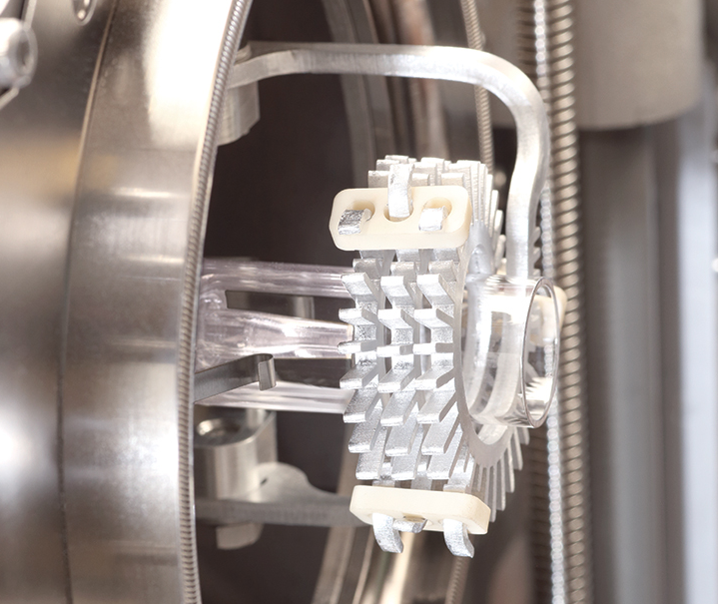
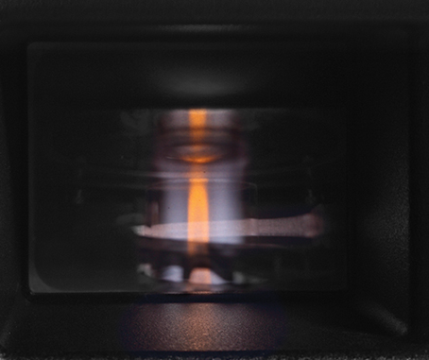
Eredeti, új tekercs
LumiCoil™ - szabadalmaztatott tekercs
Önhűtő
Optimális teljesítmény csatlakozás
Időtálló design
Stabil szerkezetű
Kémiailag ellenálló
Notes:
Our team also looked into the current limitations of copper load coils. Since the inception of plasma sources, one thing that perhaps has not seen any major change is the design of the load coil. They can easily degrade through oxidation which would affect instrument stability and they also require active cooling, either with gas or liquid. They also need to be periodically replaced as the power coupling efficiency degrades with the aging of the coil. The power coupling of the load coil to the plasma is also not ideal because of its curved surface facing the plasma. So after many iterations and computer simulations, our team designed the LumiCoil which is a first in its kind and is currently patent pending. The LumiCoil has a number of attributes that makes it an ideal load coil for ICP sources. Firstly, it is self-cooling and it does not require to be cooled with gases or liquids. The fins around the loops of the coil create enough surface area to dissipate the heat through the ventilation of the torch box. Secondly, LumiCoil is designed to have a flat surface that maximizes the coupling of the RF power into the plasma which helps with power transfer efficiency and ultimately plasma robustness. The design is also structurally stable and designed to last, thanks to its material rigidity and supporting ceramic that maintains the proper gap between the loops for the lifetime of the coil. In addition to that, LumiCoil is made out of a special alloy that is inherently resistant to degradation and chemical attack which helps long term stability of the plasma source and is attractive to many applications dealing with harsh matrices.

Slide 17
Ismerd meg az új NexION® 2000 ICP-MS-t
Triple Cone Interface (TCI) – ez biztosítja a legtökéletesebben fókuszált ionnyalábot a piacon és ezért nincs részecske kiválás a belső komponenseken.
Nincs szükség tisztításra és karbantartásra
Quadrupole Ion Deflector (QID) – teljesen eltávolítja a nem ionizált részecskéket bevezetve egy karbantartás mentes cellába
Maximális elemzési sebességet és ezzel termelékenységet biztosít
TCI+QID – ez a szabadalmaztatott kombináció olyan hatékonyan vezeti és fókuszálja az ionnyalábot, hogy a NexION 2000 cella nem igényel tisztítást vagy cserét

Slide 18
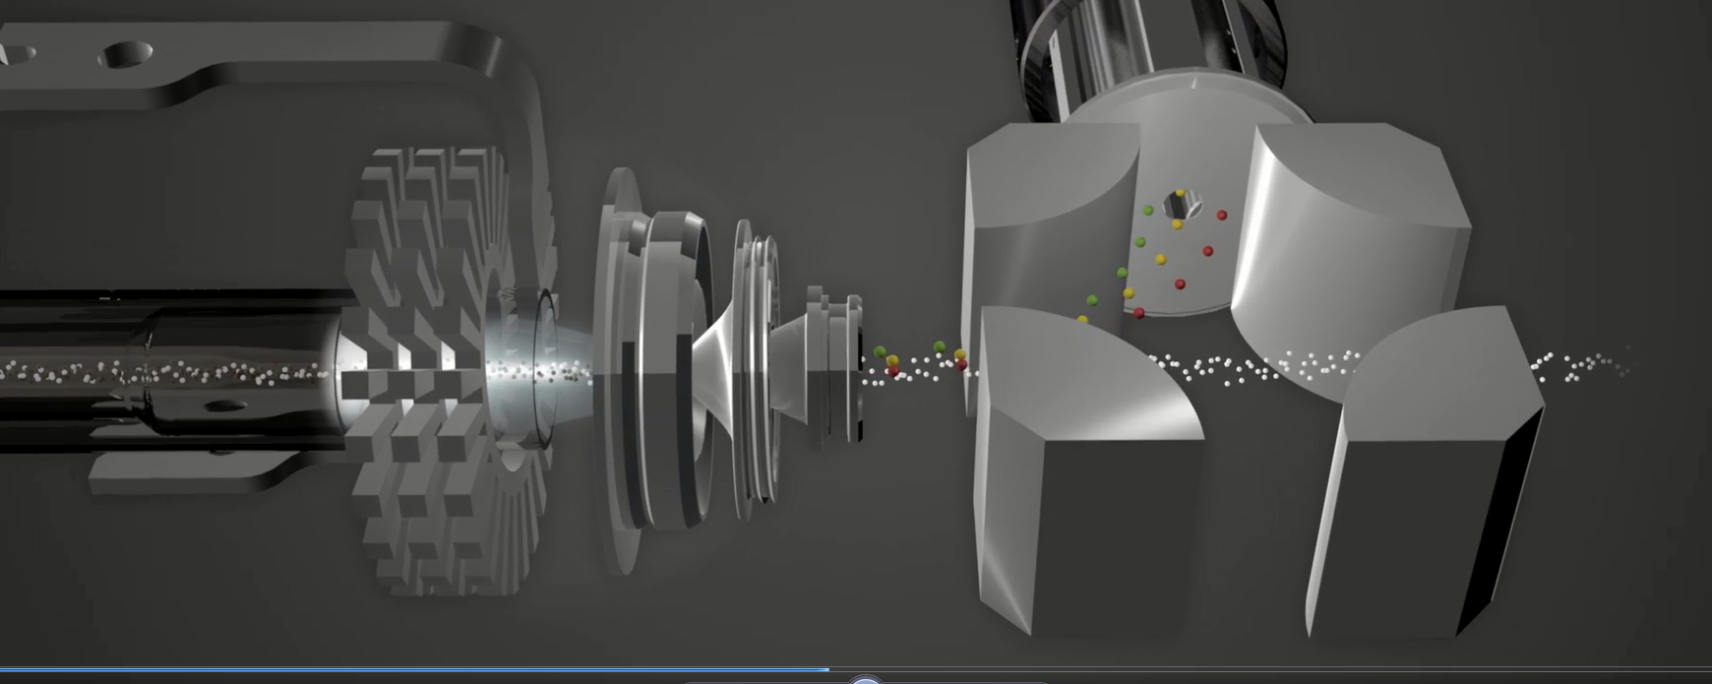
Ismerd meg az új NexION® 2000 ICP-MS-t
Nincs lerakódás az optikai úton– nincs szükség a kónuszok mögötti tisztításra, karbantartásra.
Cella
34Mhz-es plazma
ion forrás
Ionnyaláb
Semleges
részecskék
Három Kónusz
Interfész
LumiCoil tekercs
Kvadrupól Ion Deflektor

Slide 19
NexION® 2000 ICP-MS – Új fejlesztések
Három gáz csatornás univerzális cella – bármely alkalmazás bármely cella gázzal üzemeltethető.
Ammónia
Oxigén
Hélium
Metán
Szén-dioxid
Argon
Notes:
19

Slide 20
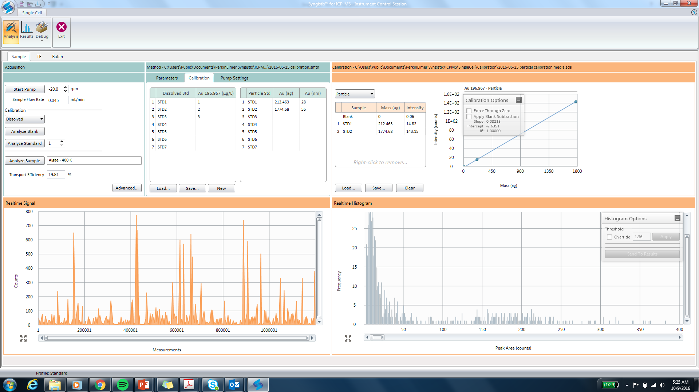
Ismerd meg az új NexION® 2000 ICP-MS-t
Simultaneous Dual Mode Detector – leggyorsabb adatgyujtési sebesség (100,000 points/sec)
Nagyon gyors analízis, ideális egyedi részecskék ICP-MS meghatározásához

Slide 21
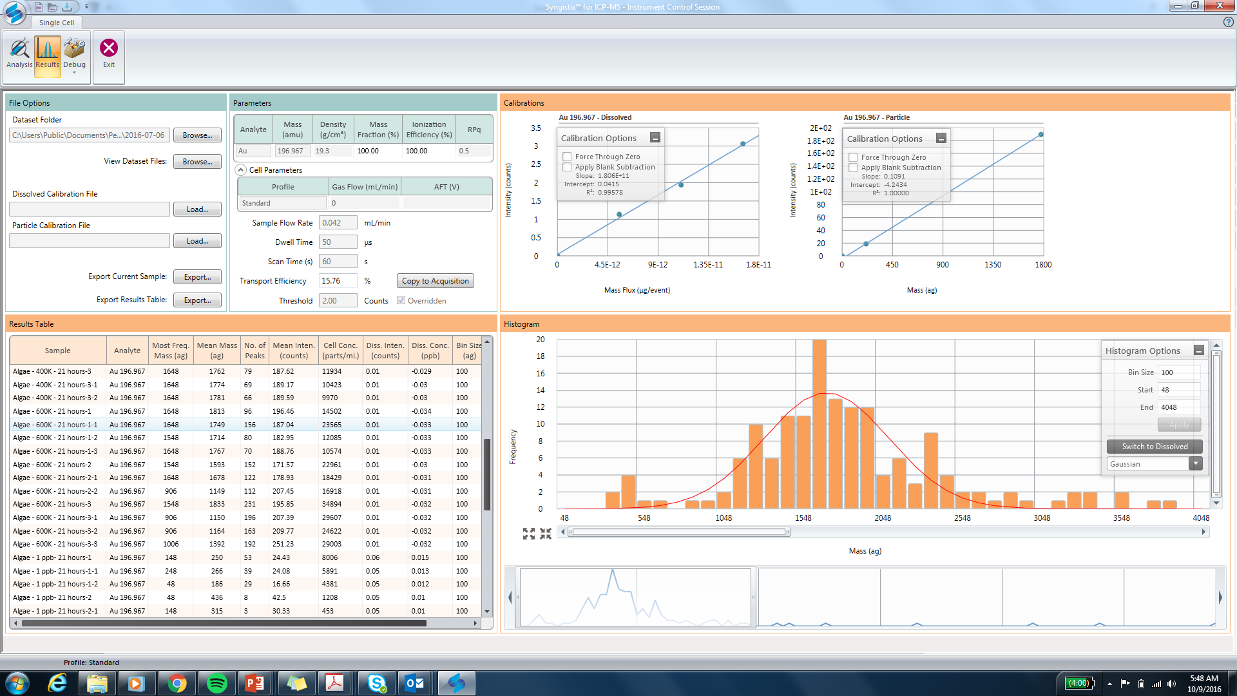
Ismerd meg az új NexION® 2000 ICP-MS-t
Simultaneous Dual Mode Detector – leggyorsabb adatgyujtési sebesség (100,000 points/sec)
Nagyon gyors analízis, ideális egyedi részecskék ICP-MS meghatározásához

Slide 22
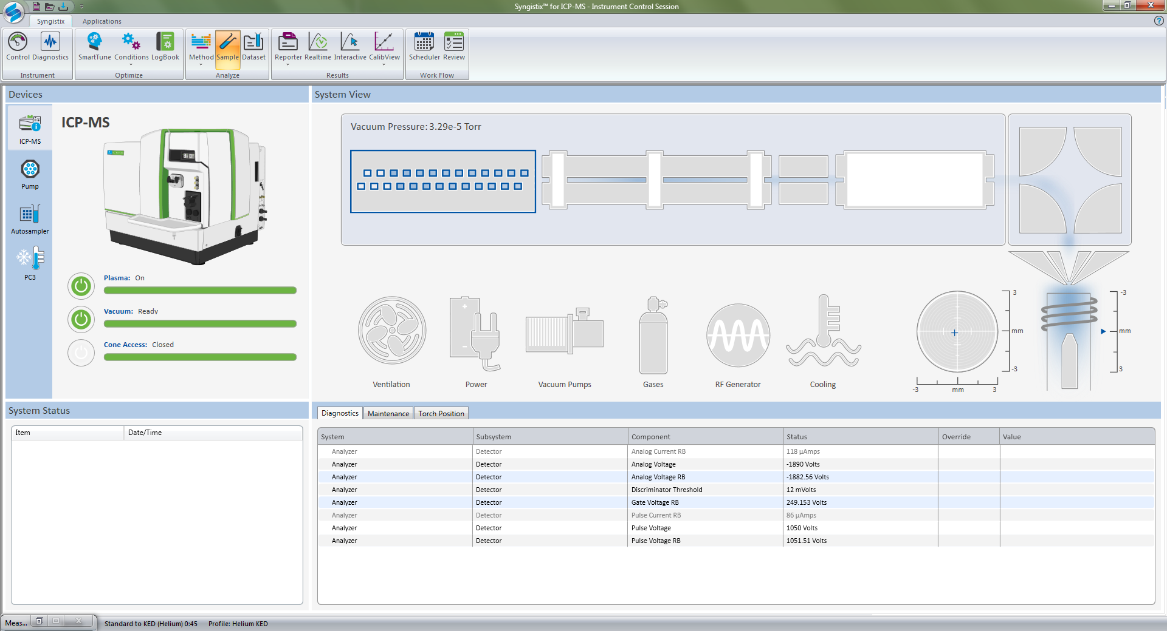
Ismerd meg az új NexION® 2000 ICP-MS-t
Syngistix™ for ICP-MS Software –Intuitív interface, amelyen nyomon követhető az analízis állása. Balról-jobbra szervezett ikon navigáció könnyíti meg az áttekinthetőséget
Notes:
Cross-platform solution, easing the transition from technique to technique
With application-specific plug-ins, you can tailor your NexION 2000 to specialized workflows ranging from pharmaceutical testing to speciation analysis and from semiconductor testing to nanoparticle and single cell analysis

Slide 23
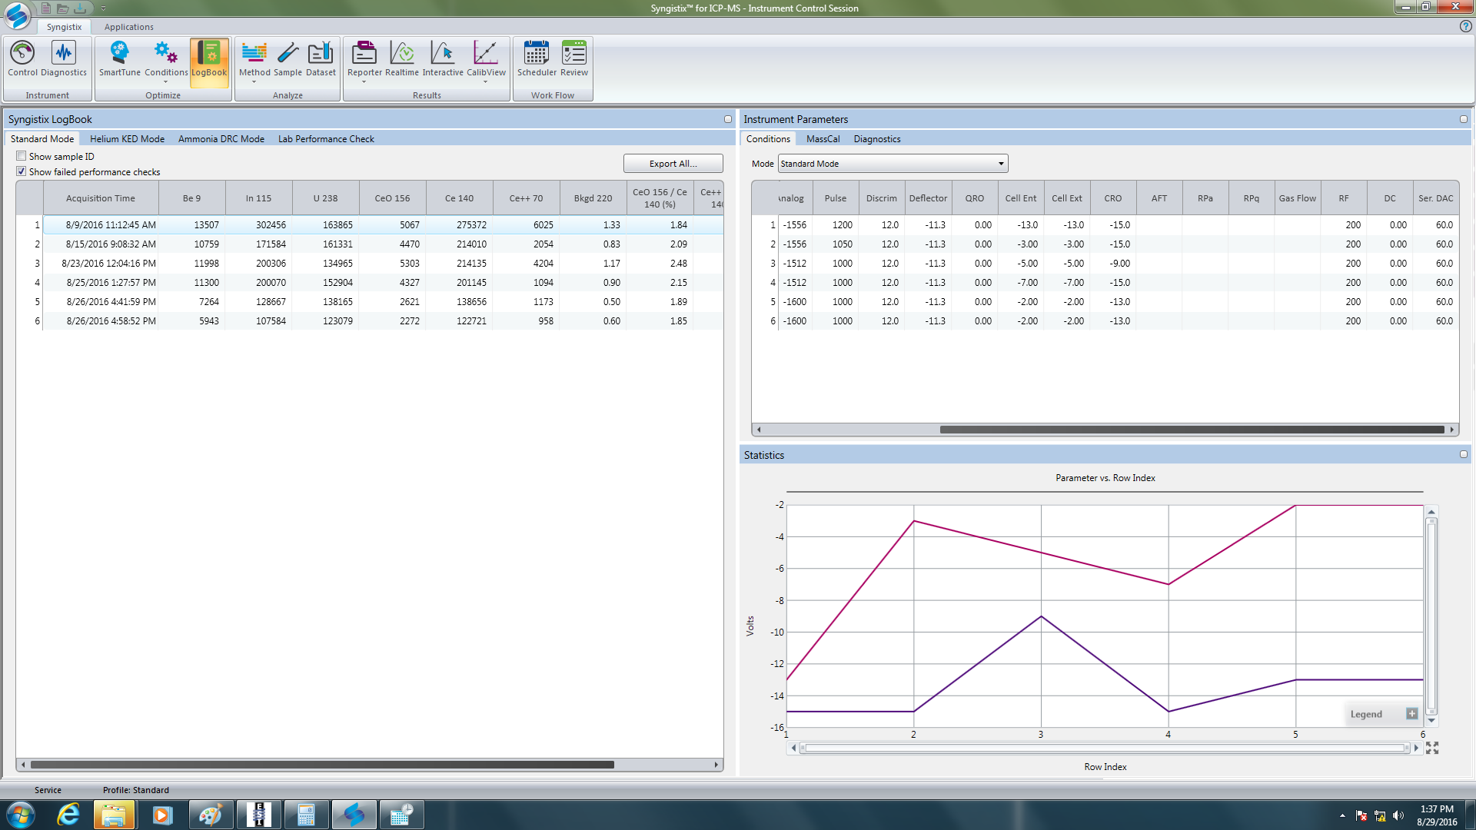
Ismerd meg az új NexION® 2000 ICP-MS-t
Syngistix™ for ICP-MS Software –Intuitív interface, amelyen nyomon követhető az analízis állása. Balról-jobbra szervezett ikon navigáció könnyíti meg az áttekinthetőséget
Notes:
Cross-platform solution, easing the transition from technique to technique
With application-specific plug-ins, you can tailor your NexION 2000 to specialized workflows ranging from pharmaceutical testing to speciation analysis and from semiconductor testing to nanoparticle and single cell analysis

Slide 24
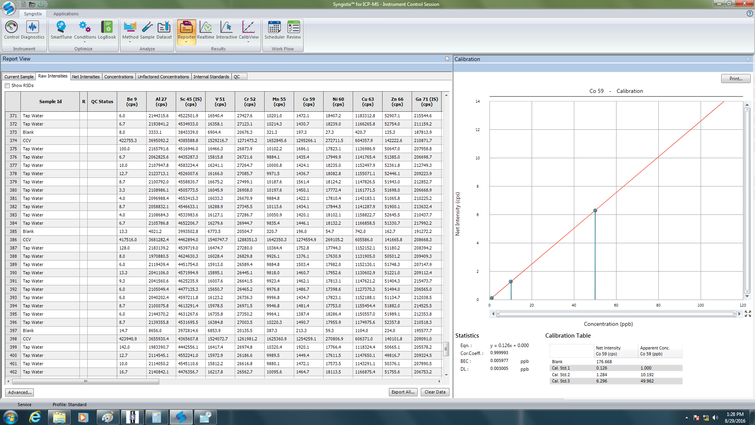
Ismerd meg az új NexION® 2000 ICP-MS-t
Syngistix™ for ICP-MS Software –Intuitív interface, amelyen nyomon követhető az analízis állása. Balról-jobbra szervezett ikon navigáció könnyíti meg az áttekinthetőséget
Notes:
Cross-platform solution, easing the transition from technique to technique
With application-specific plug-ins, you can tailor your NexION 2000 to specialized workflows ranging from pharmaceutical testing to speciation analysis and from semiconductor testing to nanoparticle and single cell analysis

Slide 25
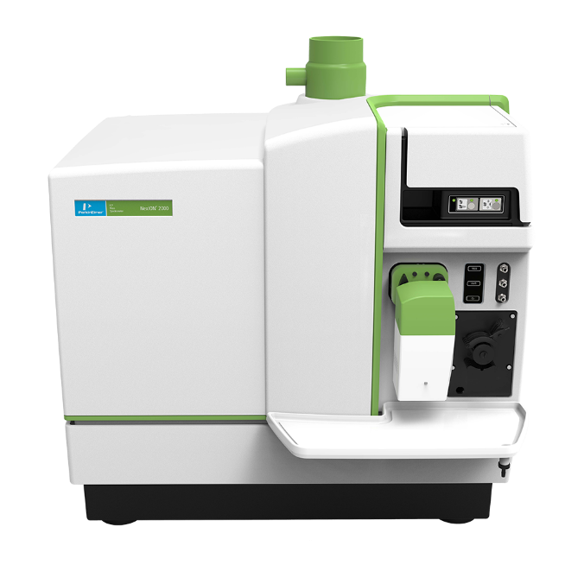
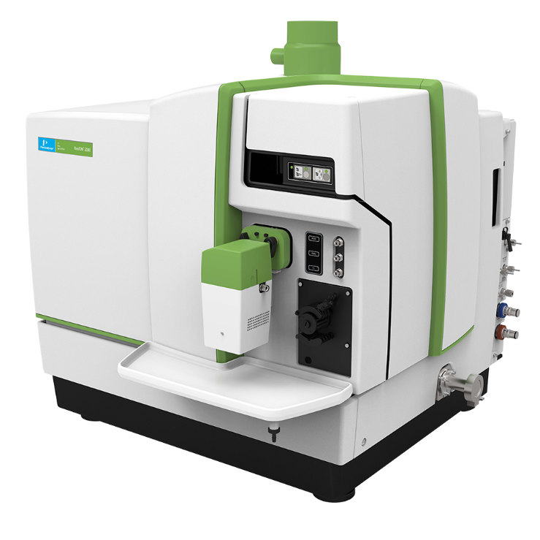
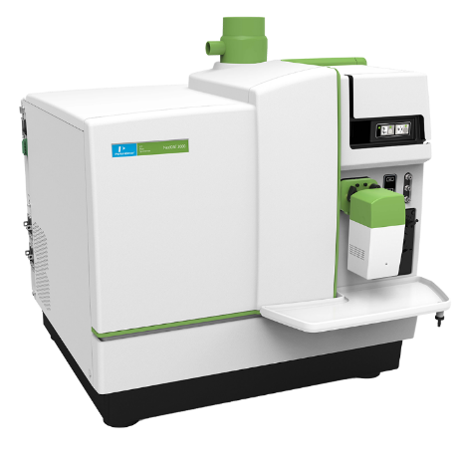
Ismerd meg az új NexION® 2000 ICP-MS-t

Slide 26
Az új NexION® 2000 ICP-MS
Köszönjük figyelmüket és várjuk kérdéseiket

